Slide 1
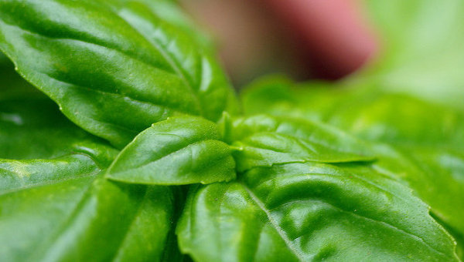
Пластиди

Slide 2
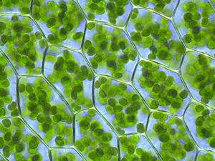
Вступ
Пластиди є основними цитоплазматичними органелами клітин автотрофних рослин. Назва походить від грецького слова «plastos», що в перекладі означає «виліплений».
Головна функція пластид - синтез органічних речовин, завдяки наявності власних ДНК і РНК та структур білкового синтезу. У пластидах також містяться пігменти, що зумовлюють їх колір. Всі види даних органел мають складну внутрішню будову.
Зовні пластиди покривають дві елементарні мембрани, є система внутрішніх мембран, занурених у строму або матрикс.

Slide 3
Класифікація
Пластиди
Хлоропласти
Лейкопласти
Хромопласти
Пластиди водоростей називаються хроматофорами.

Slide 4
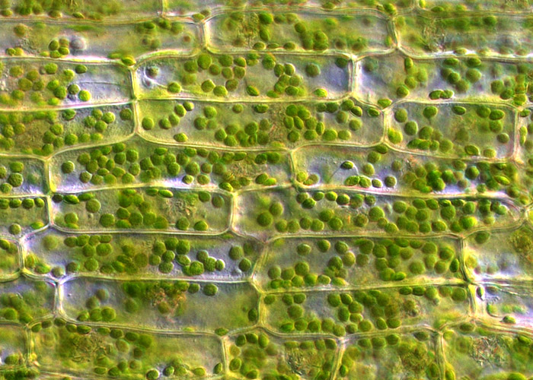
Хлоропласти
Хлоропласти - це зелені пластиди вищих рослин, що містять хлорофіл - фотосинтезуючий пігмент. Являють собою тільця округлої форми розмірами від 4 до 10 мкм. Хімічний склад хлоропласта: приблизно 50% білка, 35% жирів, 7% пігментів, мала кількість ДНК і РНК.
У представників різних груп рослин комплекс пігментів, що визначають забарвлення і беруть участь у фотосинтезі, відрізняється. Це підтипи хлорофілу і каротиноїди (ксантофіл і каротин).

Slide 5
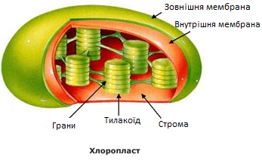
Внутрішня будова
При розгляданні під світловим мікроскопом видна зерниста структура пластид - це грани. Під електронним мікроскопом спостерігаються невеликі прозорі сплощені мішечки (цистерни, або грани), утворені білково-ліпідною мембраною і розташовані безпосередньо в стромі. Причому деякі з них згруповані в пачки, схожі на стовпчики монет (тилакоїди гран), інші, більш великі знаходяться між тилакоїдами.

Slide 6
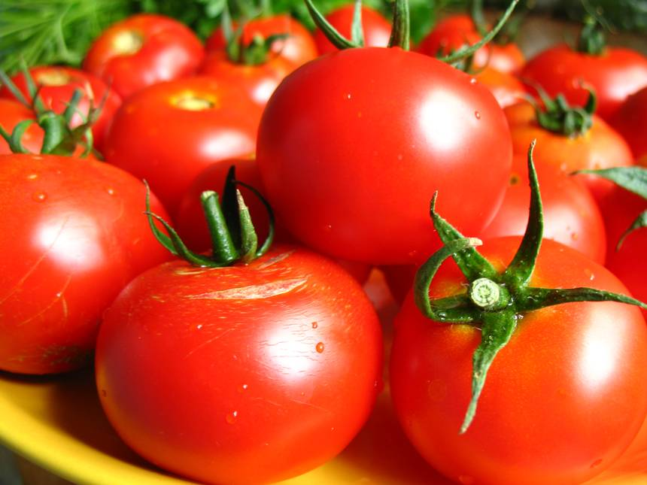
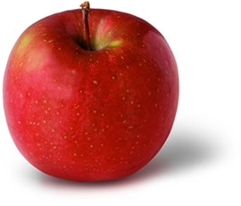
Хромопласти
Хромопласти - пластиди, забарвлення яких буває жовтого, оранжевого або червоного кольору, що обумовлено накопиченням в них каротиноїдів. Завдяки наявності хромопластів, характерне забарвлення мають пелюстки квітів, осіннє листя, дозрілі плоди (помідори, яблука). Дані органоїди можуть бути різної форми - округлої, багатокутної, іноді голчастої.

Slide 7
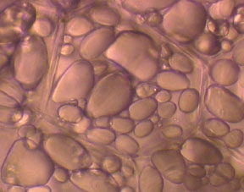
Лейкопласти
Лейкопласти являють собою безбарвні пластіди, основна функція яких зазвичай запасу органічних речовин. Розміри цих органел відносно невеликі. Вони округлої або злегка довгастої форми, характерні для всіх живих клітин рослин. У лейкопластах здійснюється синтез із простих сполук більш складних - крохмалю, жирів, білків, які зберігаються про запас в бульбах, коренях, насінні, плодах.

Slide 8
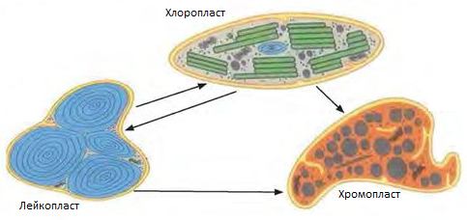
Взаємоперетворення пластид
Всі види пластид мають спільне походження і здатні переходити з одного виду в інший. Так, перетворення лейкопластів у хлоропласти спостерігається при позеленінні картопляних бульб на світлі, а в осінній період в хлоропластах зеленого листя руйнується хлорофіл, і вони трансформуються в хромопласти, що проявляється пожовтінням листя.
У кожній певній клітині рослини може бути тільки один вид пластид.

